Slide 1
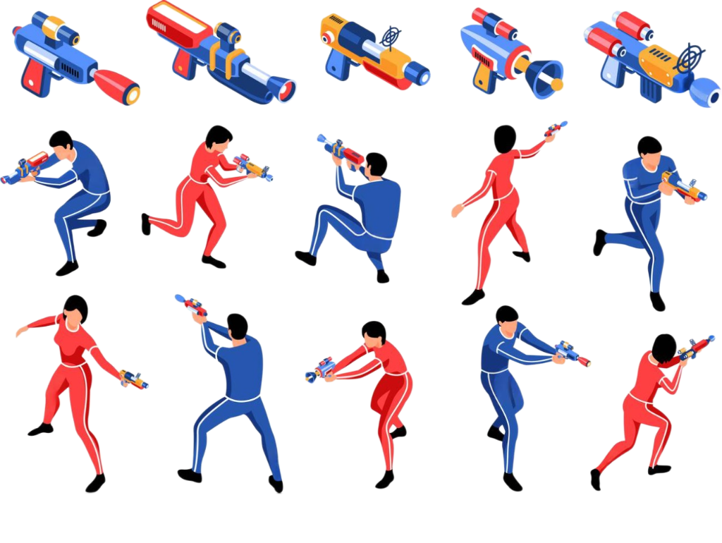
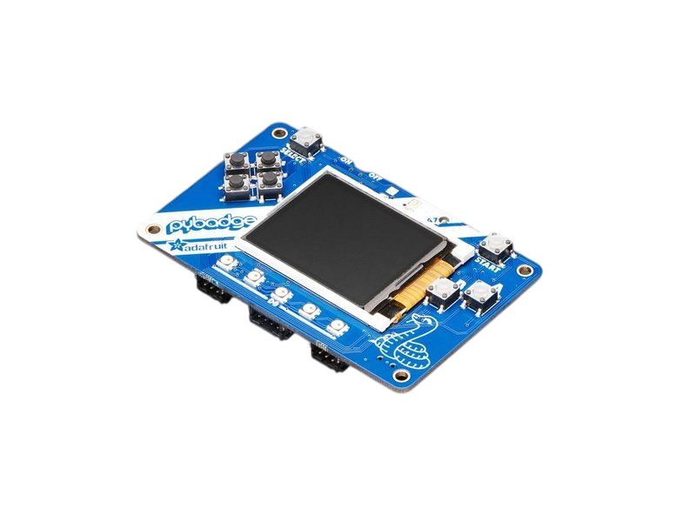
Multimodal Madness (G5)
Kurzschuss
Ein Projekt von Georg, Karim und Hoang

Slide 2
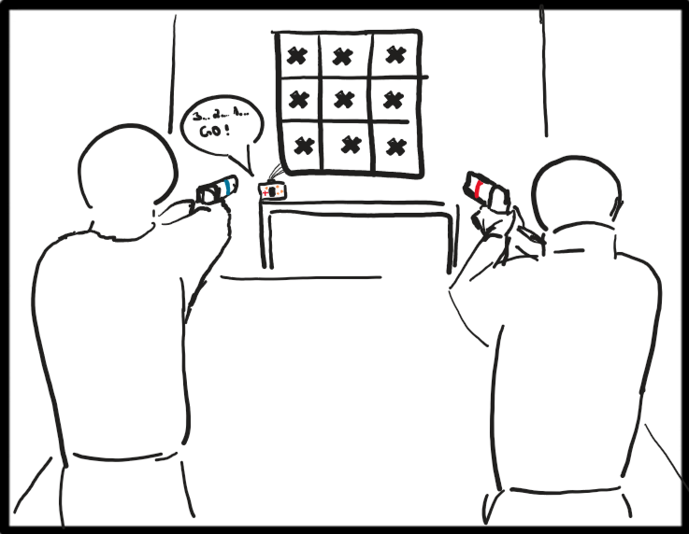
Spielidee
Spielfläche
1-4
Kurzschluss
3x3 Array an Lichtsensoren
Controller
Laserpistolen in versch. Farben
Spieler

Slide 3
Spielmodi Ideen
01
02
03
04
05
06
StandOff
Capture the Grid
Memory Grid
King of
the Light
QuizOff
Simon Says

